Slide 1
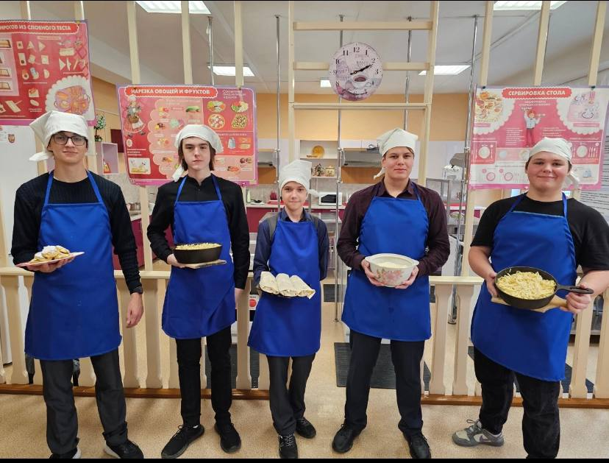
«BATTLE» ИЛИ ЗДОРОВОЕ ПИТАНИЕ
В АНГЛИИ, ЗАПАДНОЙ СИБИРИ И ЮГРЕ
Исследовательская работа
Авторы:
Дурникова Елизавета Сергеевна, учащаяся 9А класса
Шишкова Яна Дмитриевна, учащаяся 9А класса
Научный руководитель:
Загороднева Галина Васильевна, учитель английского языка
высшей квалификационной категории
Муниципального автономного общеобразовательного учреждения города Нягани «Средняя общеобразовательная школа №6» имени А.И. Гордиенко
Нягань 2024
https://gaina-zagor.ucoz.net/video/vip/16/1/battle_9a

Slide 2

Гипотеза:
возможно, дополнительные знания по предмету «Технология» и общеобразовательной дисциплине «Английский язык» составляет одно целое в нашей будущей здоровой самостоятельной деятельности
Объект исследования:
интеграция английского языка и технологии питания
Предмет исследования:
национальная английская, сибирская и ханты-мансийская еда

Slide 3

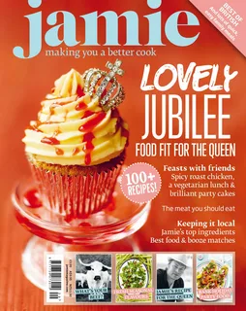

  Исследуемая проблема: недостаточный объем страноведческих и регионоведческих знаний по технологии кулинарного мастерства для здорового образа жизни в учебниках английского языка

Slide 4
Цель работы:
Расширить содержательную основу изучения английского языка по теме
«Здоровый образ жизни» через сопоставление национальных традиций в еде
Задачи исследования
1. Исследовать связи английского языка с технологией кулинарии.
2. Изучить режим питания учащихся в школьной столовой и дома. Рассчитать
калорийность рациона в шоу конкурсе «Battle of the Chiefs».
3. Интегрировать регионоведение через блюда национальной кухни хантов, манси и
других народностей, проживающих в нашей местности.
4. Узнать о проблемах излишнего веса у подростков из-за неправильного питания в
медицинских учреждениях нашего города.
5. Сравнить традиционные первые, вторые блюда, десерты и напитки в Англии, Сибири и
Югре.

Slide 5
Методы, использованные в данной работе
теоретические
эмпирические
сравнения
математический
иллюстративный

Slide 6
Лента исследований

Slide 7
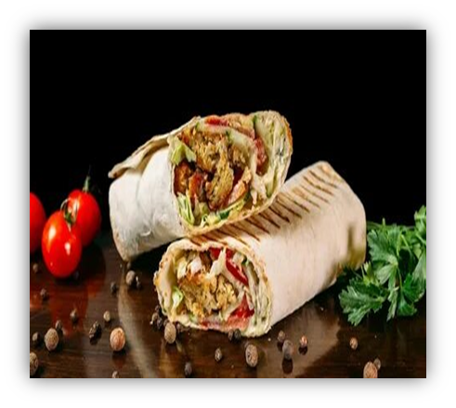
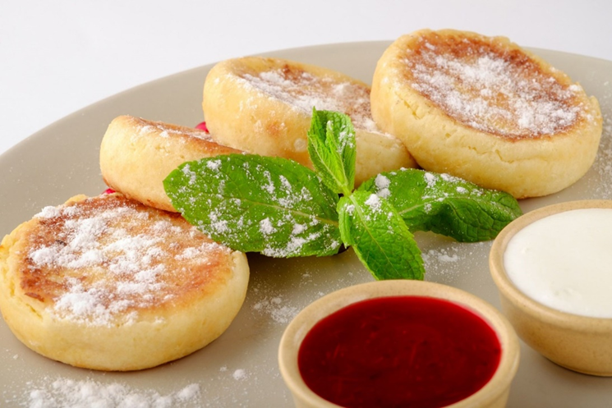
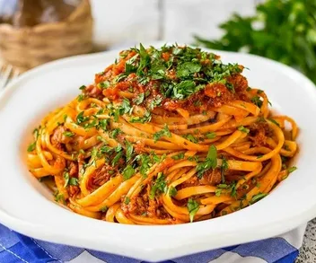
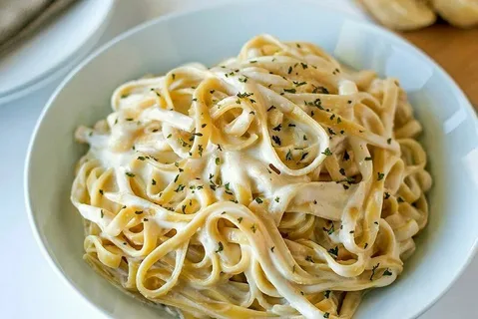
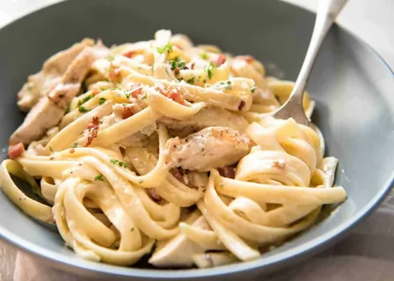
Изучения ингредиентов и калорийности конкурсных блюд
1. Средняя калорийность шаурмы с курицей на 100 грамм: 130-245-330 ккал
целой шавермы с курицей (1 шт., классическая, весом 350 г) – 455-858-1155 ккал.
2. Средняя калорийность сырников (на 100 грамм) - 250 -260 ккал
3. Средняя калорийность макарон по-флотски (на 100 грамм) – 200 -250 ккал
4.макарон с курицей в сливочном соусе (на 100 грамм) – 120 -200 ккал
5.Макароны с сыром в сливочном соусе (на 100 грамм) – 250 -350 ккал

Slide 8
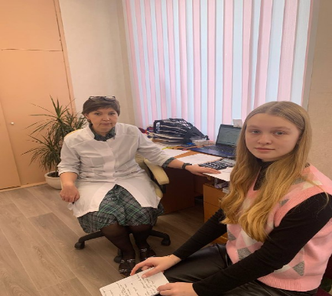
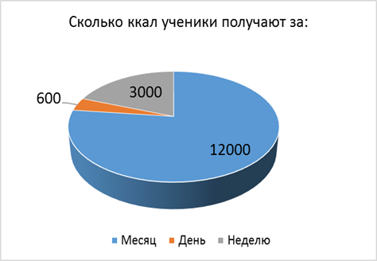
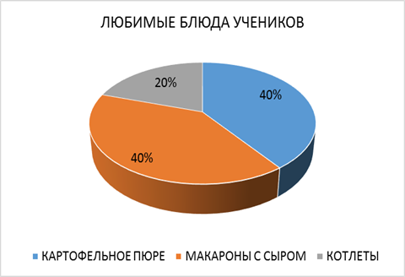
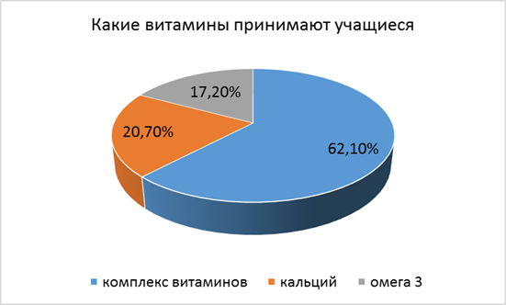
Интервью с заведующей школьной столовой
Диаграммы «Килокалории» и «Любимые блюда» учеников нашей школы

Slide 9
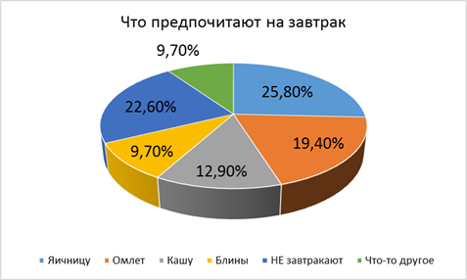
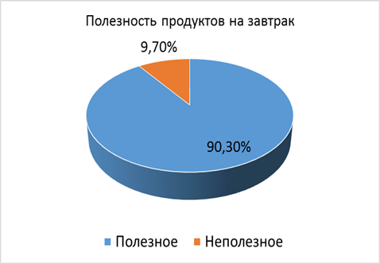
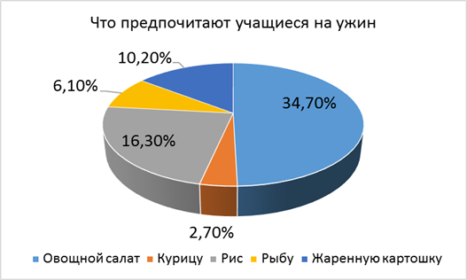
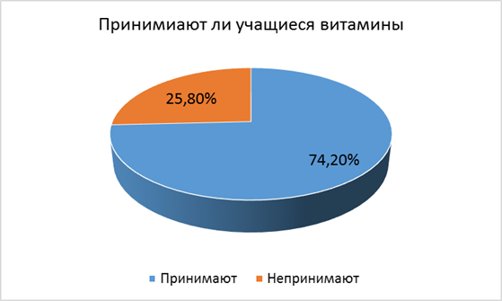

Slide 10
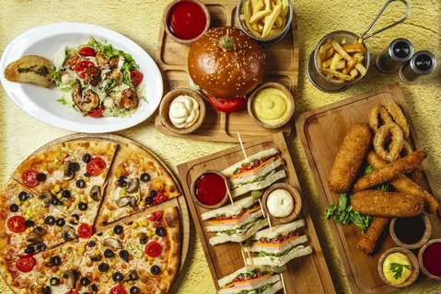
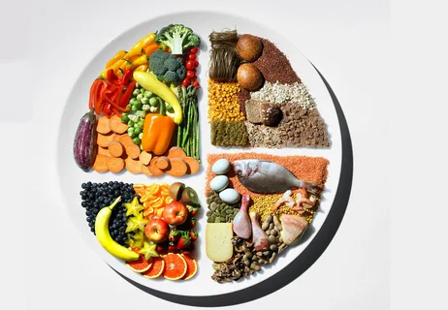
ВЫВОД: Наши одноклассники и ученики старшей школы в основной массе придерживаются правильного питания, около10% не интересуются своим режимом питания и употребляют в пищу неполезные продукты.

Slide 11








Slide 12
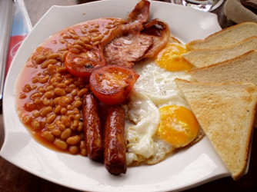
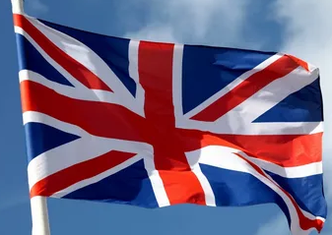
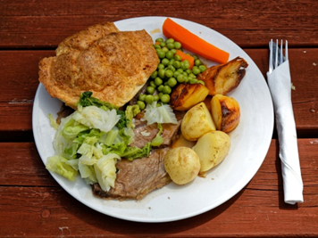
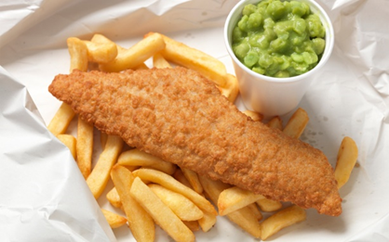
Первые и вторые блюда в Англии:
dinner
fish and chips

Slide 13
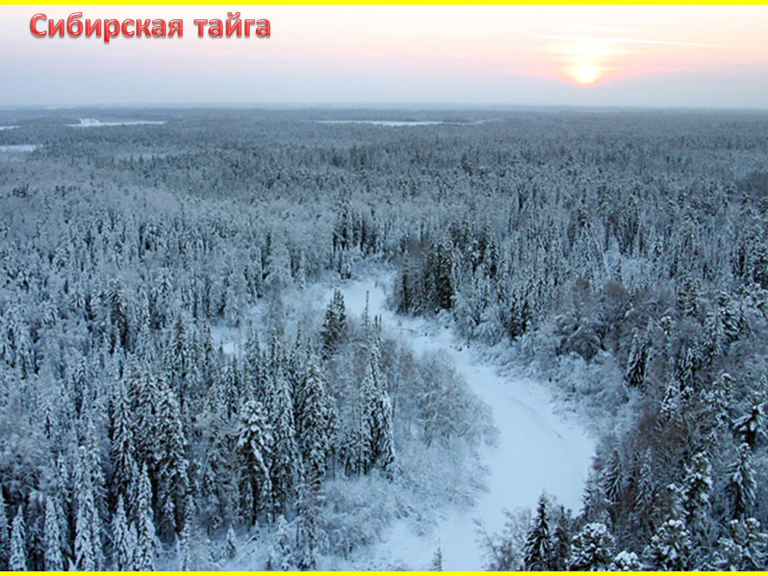
Кулинарная культура Западной Сибири
1 ветвь
2 ветвь
изначально существовавшие национальные кухни разных народов, объединенные условиями проживания-кухней коренных жителей Сибири
общая сибирская кухня, созданная переселенцами и их объединяющая

Slide 14
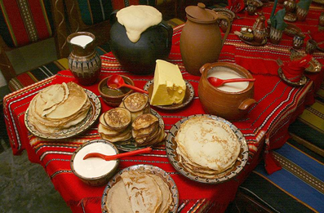
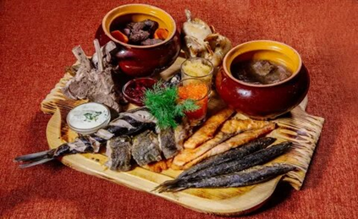
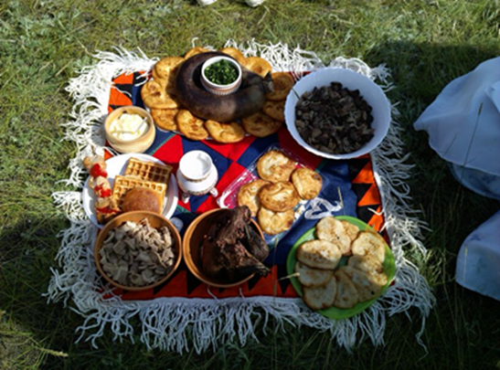
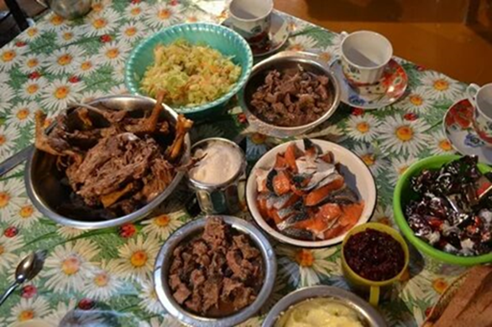

В Западной Сибири
Завтрак
У Хантов
Ужин

Slide 15
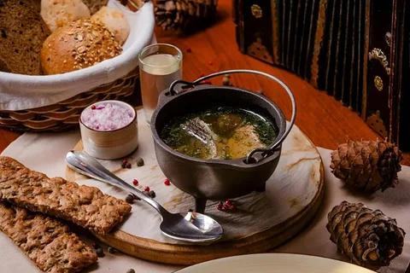
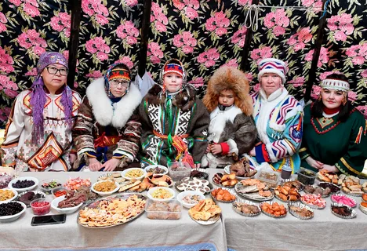
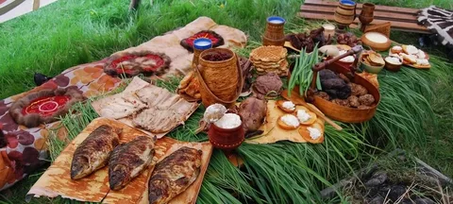
Западносибирская кухня, как и кухня любого другого региона, самым
непосредственным образом связана с природными и социально-экономическими
условиями жизни, и в тоже время её отличает устойчивость национальных форм. Русские
переселенцы несли в Сибирь свои традиции застольных обрядов, таинство домашней
кухни. На новом месте они впитывали в себя традиционную культуру аборигенов,
используя дары щедрой сибирской природы. Отдавали секреты своего мастерства
местному населению, меняли свои традиции под воздействием скрещивающихся культур
пришельцев других национальностей, формируя своё «чисто сибирское».

Slide 16
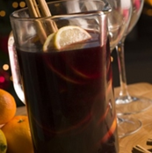
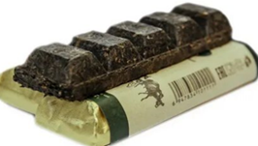
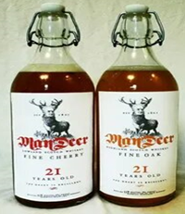
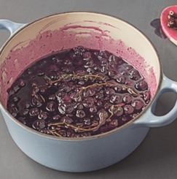

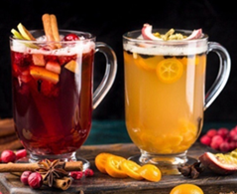
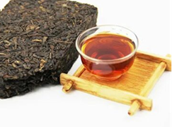
Ханты
Англия

Slide 17
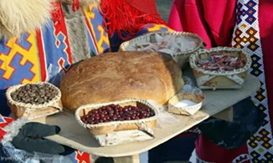
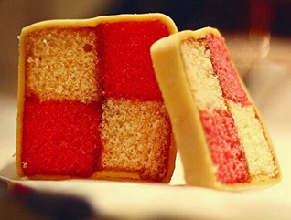

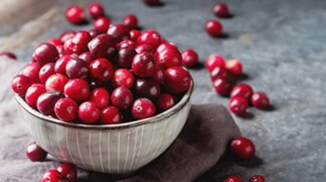
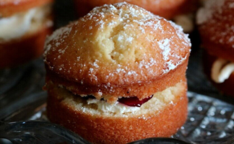
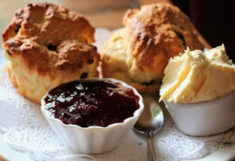
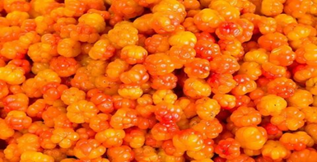
Ханты
Англия
Пирог с клюквой
Батеннберг
Клюква
Бисквит королевы Виктории
Морошка
Скон

Slide 18
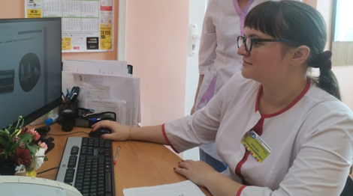
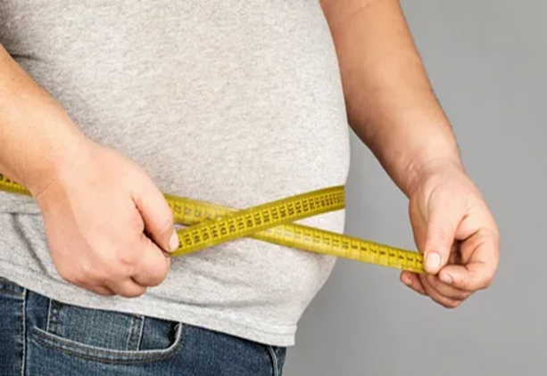
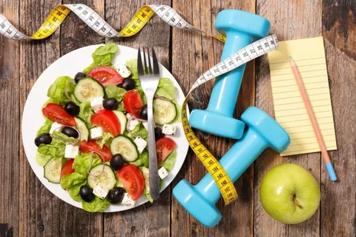
Интервью с детским эндокринологом Ильичевой Татьяной Владимировной

Slide 19
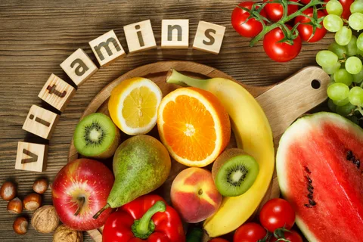
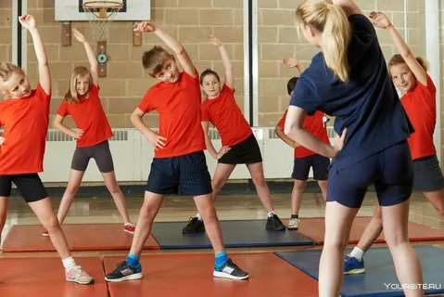
ДИЕТЫ
СОВЕТЫ ВРАЧА

Slide 20

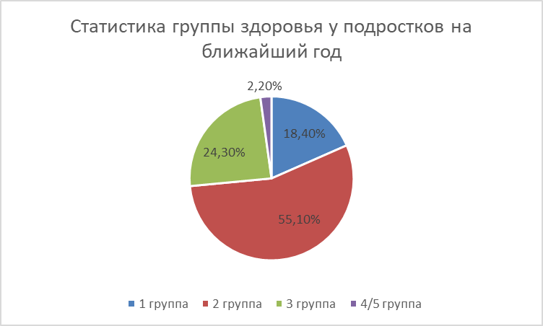

Slide 21
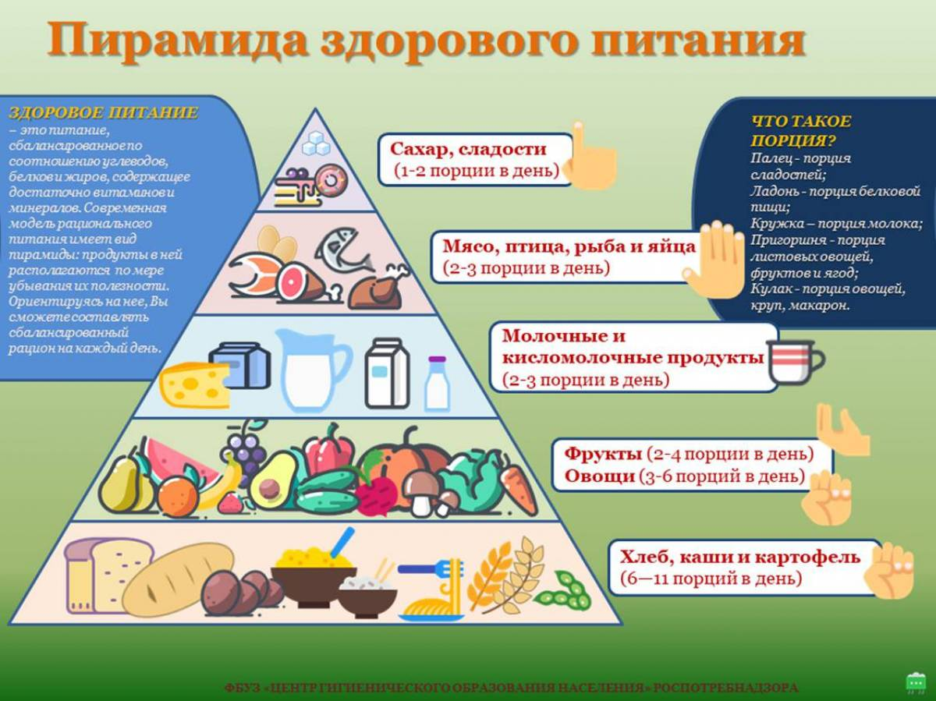

Slide 22


Slide 23
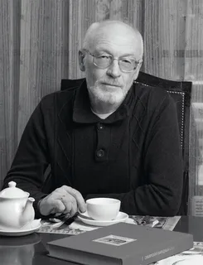
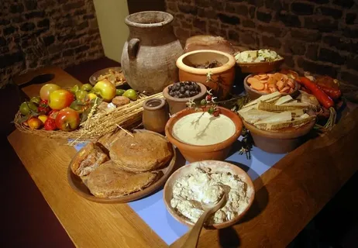

Гастроархеолог Игорь Шеин считает, что все новое – это хорошо забытое
старое.

Slide 24








Благодарим учителя технологии Крылову Л.А. за идею проведения Битвы кулинарии, участников шоу и нашу творческую группу :
Иванову Татьяну
Мамедову Зехру
Потайчука Артема
Сулайманову Дарину
НАШИХ КУЛИНАРОВ:
Штепина Семена
Потайчука Артема
Угрюмова Андрея
Настина Дмитрия
Хрушкова Артема

Slide 25


Slide 26
«BATTLE» ИЛИ ЗДОРОВОЕ ПИТАНИЕ
В АНГЛИИ, ЗАПАДНОЙ СИБИРИ И ЮГРЕ
Исследовательская работа
Авторы
Дурникова Елизавета Сергеевна, учащаяся 9А класса
Шишкова Яна Дмитриевна , учащаяся 9А класса
Научный руководитель:
Загороднева Галина Васильевна, учитель английского языка
высшей квалификационной категории
Муниципального автономного общеобразовательного учреждения города Нягани «Средняя общеобразовательная школа №6» имени А.И. Гордиенко

